Slide 1
Récupération d’énergie pour des applications biomédicales
2E102
Etude du cas des pacemakers sans fil
Duvivier Valentin
Ferrad Imane
Makolo Namba Tabitha
1

Slide 2
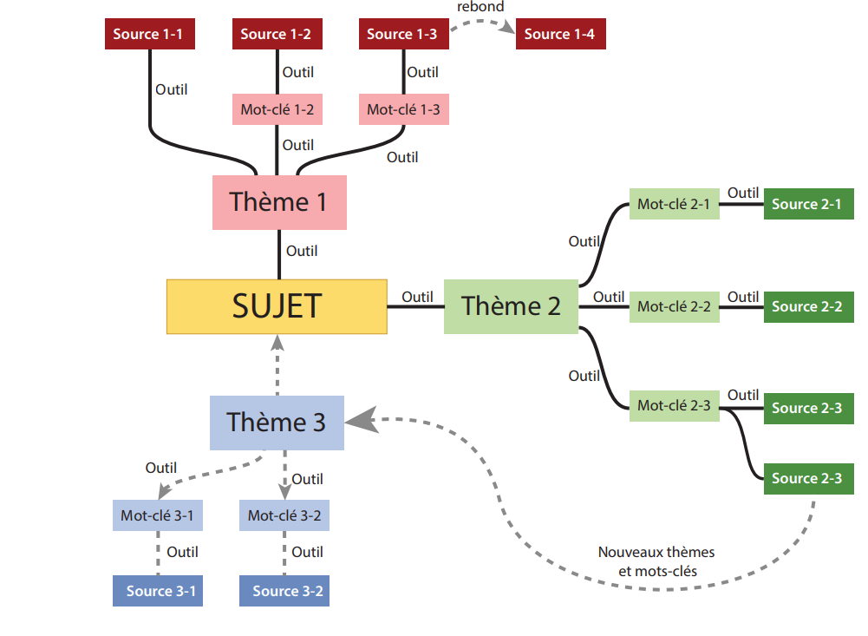

Slide 3
Applications biomédicales autosuffisantes
Rôle : eviter l’utilisation de batterie :
possible problème au moment du changement
pollution dûe à la batterie ??
Bref rappel de l’historique et de ses applications futures
2

Slide 4
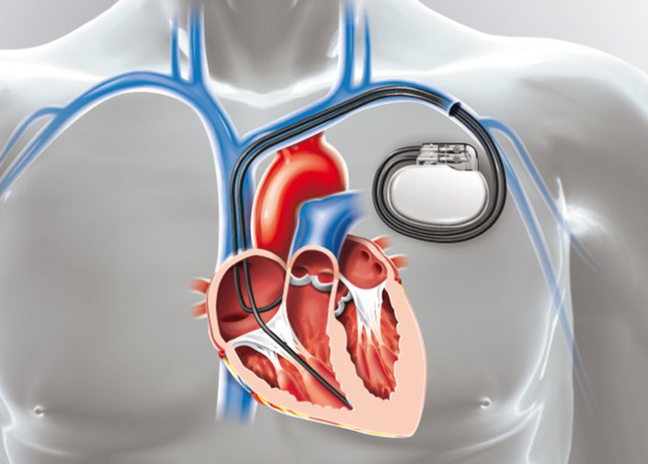
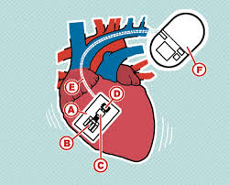
Pacemaker autosuffisant
Comparaison schéma actuel et schéma autosuffisant
Ramsay générale de santé rubrique [1]
Bibliographie [2]
3

Slide 5
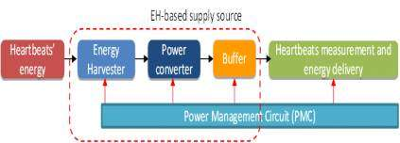
Composants
h
h
h
h
hh
h
h
h
h
3

Slide 6
Fonctionnement
4

Slide 7
5

Slide 8
6

Slide 9
7

Slide 10
8

Slide 11
9

Slide 12
10

Slide 13
11

Slide 14
12

Slide 15
13

